Slide 1
Радіохвилі

Slide 2
Радіохвилі – це електромагнітні коливання, що розповсюджуються в просторі із швидкістю світла (300 000 км/сек). Радіохвилі переносять через простір енергію, що випромінюється генератором електромагнітних коливань. А утворюються вони при зміні електричного поля, наприклад, коли через провідник проходить змінний електричний струм або коли через простір проскакують іскри, тобто ряд швидко наступних один за одним імпульсів струму.

Slide 3
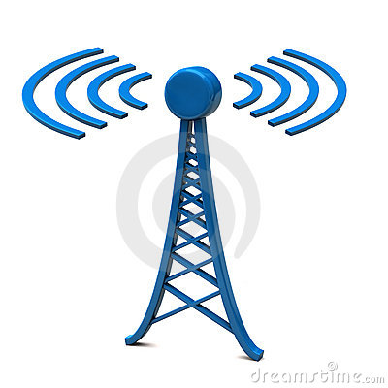
Випромінювання і прийом радіохвиль
Випромінювання радіохвиль — процес збудження електромагнітних хвиль радіодіапазону, що біжать, в просторі, що оточує джерело коливань струму або заряду. При цьому енергія джерела перетвориться в енергію електромагнітних хвиль, що поширюються в просторі. Прийом радіохвиль є процесом, зворотним процесу випромінювання. Він полягає в перетворенні енергії електромагнітних хвиль в енергію змінного струму. І. і п. р. здійснюються за допомогою передавальних і приймальних антен.
Радіохвилі випромінюються через антену в простір і розповсюджуються у вигляді енергії електромагнітного поля. І хоча природа радіохвиль
однакова, їх здібність до розповсюдження сильно залежить від довжини
хвилі.

Slide 4
При прийомі радіохвиль також можуть використовуватися переваги
направленого випромінювання. Наприклад, багато хто знайомий з
параболічними супутниковими антенами, що фокусують випромінювання
супутникового передавача в крапку, де встановлений приймальний датчик.
Застосування направлених приймалень антен в радіоастрономії дозволило
зробити безліч фундаментальних наукових відкриттів. Можливість
фокусування високочастотних радіохвиль забезпечила їх широке
застосування в радіолокації, радіорелейному зв'язку, супутниковому
віщанні, бездротовому
джерела:
Радіовипромінювання Сонця.
Галактичні радіоджерела
Випромінювання космічних радіоджерел буває двох типів: теплове і
нетеплове
Випромінювання водню

Slide 5
Шуми антени. Приймальна антена завжди знаходиться в таких умовах, коли на неї, окрім корисного сигналу, впливають шуми. Повітря і поверхня Землі поблизу антени, поглинаючи енергію, відповідно до Релея — Джінса законом випромінювання створюють електромагнітне випромінювання. Шуми виникають і за рахунок втрат джоулів в провідниках і діелектриках пристроїв, що підводять.
Земля для радіохвиль представляє провідник електрики (хоч і не дуже
хороший). Проходячи над поверхнею землі, радіохвилі поступово слабшають.
Це пов'язано з тим, що електромагнітні хвилі порушують в поверхні землі
електрострум, на що і витрачається частина енергії. Тобто енергія
поглинається землею, причому тим більше, чим коротше довжина хвиля (вище
частота). Крім того, енергія хвилі слабшає ще і тому, що випромінювання
розповсюджується на всі боки простори і, отже, чим далі від передавача
знаходиться приймач, тим менша кількість енергії доводиться на одиницю
площі і тим менше за неї потрапляє в антену.

Slide 6
Властивості
Головні властивості радіохвиль полягають в тому, що вони здатні переносити через простір енергію, що випромінюється генератором електромагнітних коливань. Коливання ж виникають при зміні електричного поля. Властивості радіохвиль дозволяють їм вільно проходити крізь повітря або вакуум. Але якщо на шляху хвилі зустрічається металевий дріт, антена або будь-яке інше провідне тіло, то вони віддають йому свою енергію, викликаючи тим самим у цьому провіднику змінний електричний струм. Але не вся енергія хвилі поглинається провідником, частина її відображається від поверхні. На цій властивості грунтується застосування електромагнітних хвиль в радіолокації.

Slide 7
Властивості радіохвиль огинати тіла на своєму шляху реалізуються у випадку, коли розміри даного тіла мають менший показник, ніж довжина радіохвилі, або порівнянні з нею. Якщо тіло більше, ніж довжина хвилі, воно може відобразити її. Швидкість поширення у вільному просторі однакова для всіх типів електромагнітних хвиль від гамма-променів до хвиль низькочастотного діапазону. Але число коливань в одиницю часу змінюється в дуже широких межах: від декількох коливань у секунду для електромагнітних хвиль низькочастотного діапазону до 1020 коливань в секунду в разі рентгенівського і гамма-випромінювань
Електромагнітні хвилі істотно відрізняються від хвиль на воді і від звуку тим, що їх можна передати від джерела до приймача через вакуум або міжзоряний простір. Наприклад, рентгенівські промені, що виникають у вакуумній трубці, впливають на фотоплівку, розташовану далеко від неї, тоді як звук дзвоника, що знаходиться під ковпаком, почути неможливо, якщо відкачати повітря з-під ковпака. Око сприймає йдуть від Сонця промені видимого світла, а розташована на Землі антена - радіосигнали віддаленого на мільйони кілометрів космічного апарату. Таким чином, ніякої матеріальної середовища, на зразок води чи повітря, для поширення електромагнітних хвиль не потрібно.

Slide 8
Електромагнітне випромінювання характеризується частотою, довжиною хвилі і потужністю переносної енергії. Частота електромагнітних хвиль показує, скільки разів в секунду змінюється у випромінювачі напрям електричного струму і, отже, скільки разів в секунду змінюється в кожній точці простору величина електричного і магнітного полів.
Вимірюється частота в герцах (Гц) 1 Гц – це одне коливання в секунду, 1 мегагерц (Мгц) – мільйон коливань в секунду. Знаючи, що швидкість руху електромагнітних хвиль рівна швидкості світла, можна визначити відстань між точками простору, де електричне (або магнітне) поле знаходиться в однаковій фазі. Ця відстань називається довжиною хвилі. Частота електромагнітного випромінювання в Мгц.

Slide 9
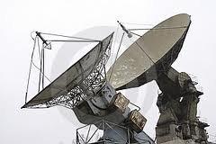
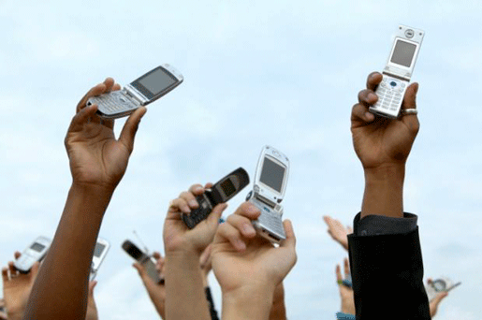
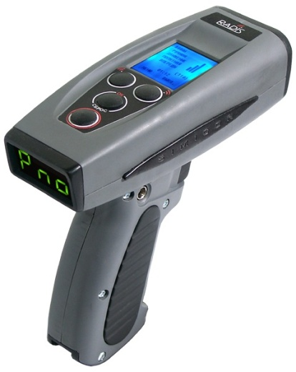
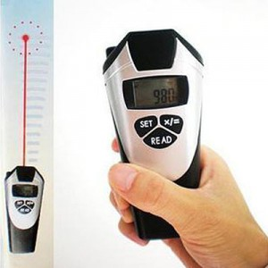
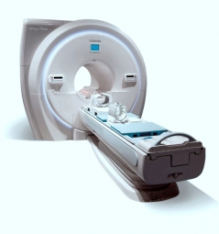
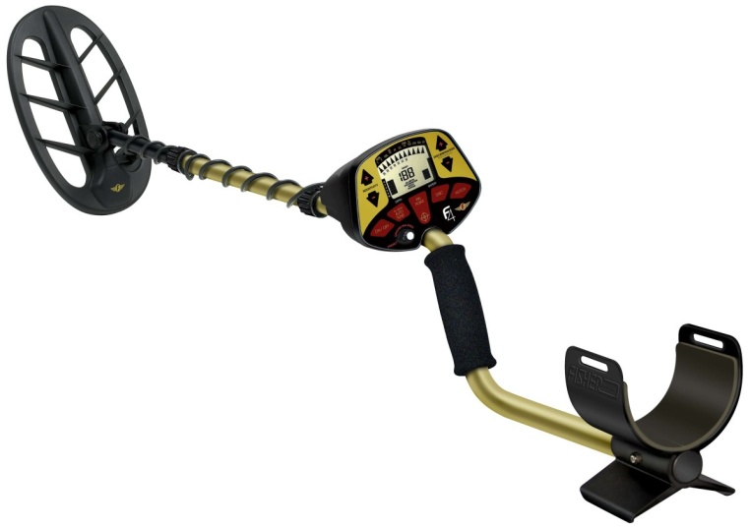
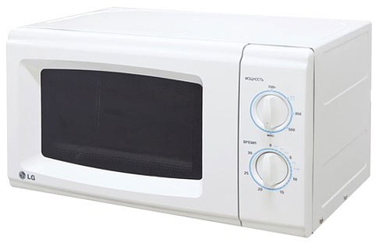
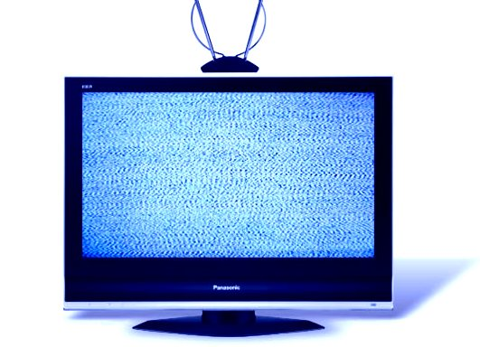
Застосування Радіохвиль

